Slide 1
Запуск процессов на C#

Slide 2
System.Diagnostics
- это пространство имен, которое содержит классы, которые предоставляют доступ к различным системным процессам и ресурсам операционной системы Windows.

Slide 3
Для чего он вообще нужен
Запускать новые процессы и управлять ими.
Получать информацию о запущенных процессах и их свойствах.
Отслеживать события, связанные с запуском и завершением процессов.
Управлять окнами процессов, изменять их свойства и позиционирование на экране.
Взаимодействовать с консольными приложениями, например, для чтения и записи вывода в консоль.

Slide 4
Класс Process
Свойства:
ProcessName — имя процесса
Id — уникальный идентификатор процесса
StartTime — время начала выполнения процесса
PriorityClass — приоритет выполнения процесса
HasExited — завершён ли процесс

Slide 5
Класс Process
Методы:
Start — запуск процесса
WaitForExit — ожидание завершения процесса
Kill — завершение процесса

Slide 6

Запуск процесса

Slide 7
Получение информации о текущих процессах в системе
С помощью методов класса Process можно получить список текущих запущенных процессов в системе и получить информацию о каждом процессе, такую как идентификатор процесса (PID), имя процесса, использование CPU и памяти и т.д.

Slide 8
Какую информацию мы можем узнать
Id - уникальный идентификатор процесса.
- ProcessName - имя процесса.
- StartTime - время запуска процесса.
- TotalProcessorTime - общее время, затраченное процессом на выполнение на всех ядрах процессора.
- PriorityClass - приоритет выполнения процесса.
- BasePriority - базовый приоритет процесса.

Slide 9
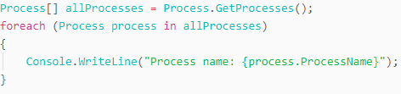
Получение списка всех процессов

Slide 10
Управление окнами процесса
С помощью класса Process можно управлять окнами процесса, например, скрывать их, перемещать или изменять их размеры. Это может быть полезно для автоматизации задач, связанных с работой с окнами приложений.

Slide 11
ProcessWindowStyle
Normal: окно отображается в нормальном режиме (не свернуто, не развернуто);
Hidden: окно не отображается, но процесс запущен и выполняется;
Minimized: окно отображается в свернутом режиме;
Maximized: окно отображается в развернутом режиме.

Slide 12

Пример скрытия окна процесса

Slide 13
Завершение процесса
Kill() - принудительное завершениие процесса
Close() - закрытие основного окна процесса
Dispose() - освобождение ресурсов

Slide 14
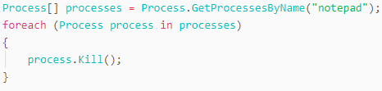
Завершение процесса

Slide 15
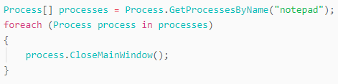
Закрытие основного окна

Slide 16
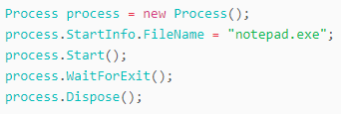
Освобождение ресурсов

Slide 17
Чтение
Для чтения вывода консольного приложения можно использовать свойство `StandardOutput` объекта `Process`, которое представляет поток стандартного вывода приложения. Этот поток можно читать вручную с помощью метода `Read`, либо использовать его вместе с классом `StreamReader`.

Slide 18
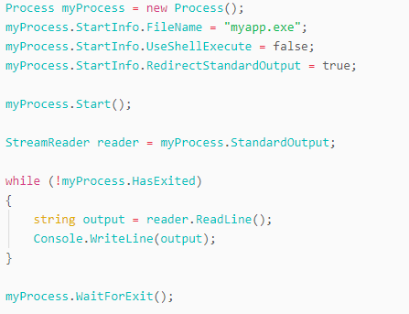

Slide 19
Запись
Для записи ввода в консольное приложение можно использовать свойство `StandardInput` объекта `Process`, которое представляет поток стандартного ввода приложения. Этот поток можно записывать вручную с помощью метода `Write`, либо использовать его вместе с классом `StreamWriter`.

Slide 20
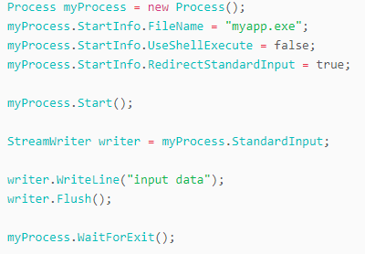

Slide 21
Задание
Напишите программу, которая запускает приложение и устанавливает его приоритет выполнения в системе. Программа должна позволять пользователю выбрать приоритет выполнения из нескольких вариантов, таких как низкий, обычный или высокий, и выводить на экран информацию о текущем приоритете выполнения процесса.

